Slide 1




Ethyleen
ABV

Slide 2




Проблемът
1.Проблемите:
Всеки ден в света се изхвърлят тонове храна и се хабят хиляди литри вода.
1/3 от цялата произведена храна се губи годишно - това е 1.3 милиарда тона и $1 трилион загуби
43% от отпадъците идват от домовете - средно $1,500 на семейство годишно
В развитите страни над 40% от разхищението се случва в домакинствата - хората изхвърлят храна, защото не знаят кога продуктите се развалят.

Slide 3


Цел на проекта
Идеята на проекта е чрез сензори и мобилно приложение да следи годността на храната
и ако има развалени храни да се изпраща нотификация до потребителя. И така да се намали количеството на изхвърлена срана.

Slide 4
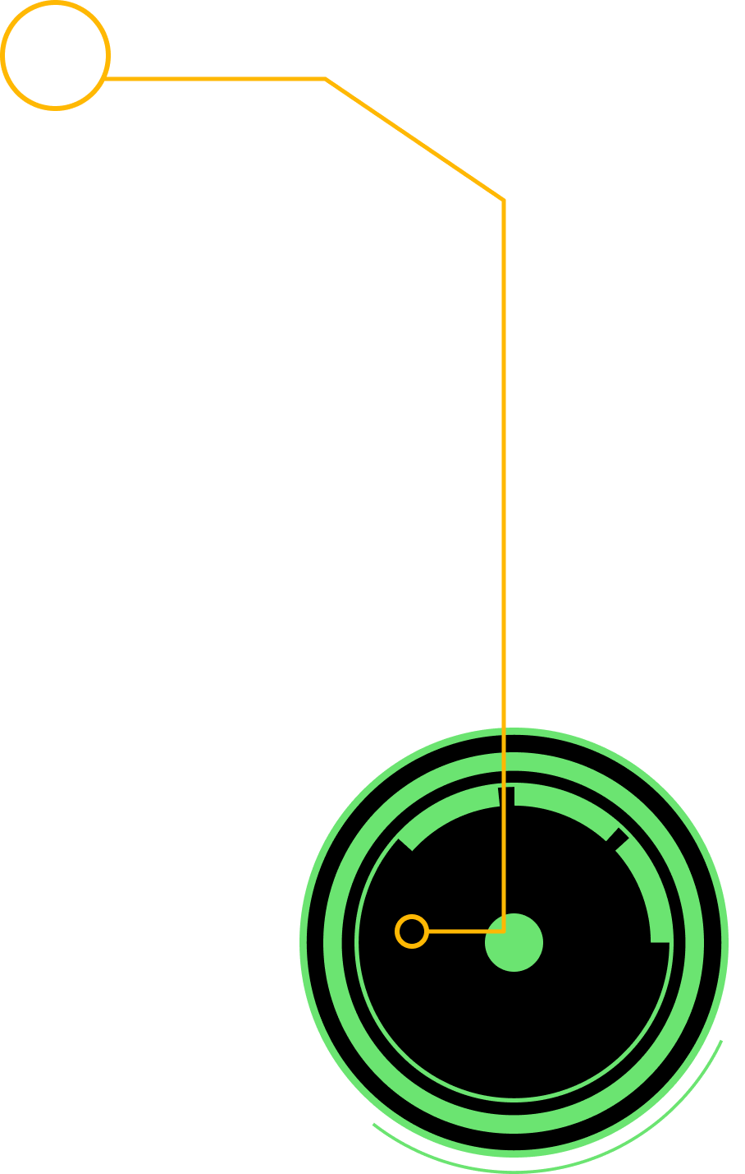


Използвани технологии
Използвани компоненти:
Gas Sensors: MQ-3, MQ-9, MQ135
Environment Sensor : MOD-BME280
System-on-Chip: ESP32-S3
Използвани езици:
Dart, C++, JavaScript, Kotlin

Slide 5


Как работи проектът?
Сензорите:
MQ-135:улавя наличието на амоняк и CO2.
MQ-3:улавя етанолови пари.
MQ-9:улавя метан и въглероден оксид.
BME280: едновременно с това отчита точната температура и влажност в хладилника.
Микроконтролерът:
Приема суровите електрически сигнали от сензорите.
Използва данните от BME280 (влажността), за да коригира и изчисти показанията на газовите сензори от грешки.
Анализира данните във времето – проверява дали има трайно покачване на газовете или вратата просто е била отворена за кратко.
На базата на този анализ поставя "етикет" на състоянието:
FRESH (Прясно), WARNING (Внимание) или SPOILED (Развалено).
На всеки 30 секунди ESP32-S3 се свързва с Wi-Fi мрежата.
Изпраща пакета с данни (нива на газове, климат, статус и батерия) към базата данни на Firebase.
Ако статусът се е променил на “WARNING” облачната система изпраща Push известие до смартфона на потребителя. Потребителят поглежда телефона си, вижда предупреждението, че определена храна започва да се разваля.

Slide 6

Демо

Slide 7

Процес на работа
Етап 1: Измисляне на идея и на начин за нейното изпълнение
Етап 2: Проучване, изиране и взимане на части
Етап 3: Създаване на прототип и тестване
Етап 4: Финални настройвания/поправки, подготвяне на презентация и репетиране на представянето й
Етап 5: Представянето на проекта

Slide 8


Вашето преживяване
Нашият екип: Петър Антонов, Петър Стоянов, Райън Ел Кузи, Виктор Билянски, Самуил Караиванов
Нашият ментор: Антон Титов
Какво научихте от Хакатона?
Работа в екип, да планирам за напред, да проучвам за решения на проблеми и полезна информация

Slide 9

Благодарим ви за вниманието!

